Slide 1










2024 新生開學準備
Pre-departure briefing
for 2024 entry
官方認證
Accreditation
Trained British Council agent registered
as GAL/24295

Slide 2







請在家長whataspp group 發問
升學界花姐 英國升學vlog
＋852 6810 8836
WWW.ELITEACS.COM

Slide 3
關於今日講座
About this talk
  現在-6月需要準備事項
  入學文件
  開學細節
  醫療管理
  監護人和假期住宿
  溝通和聯絡方法
升學界花姐 英國升學vlog
＋852 6810 8836
WWW.ELITEACS.COM

Slide 4
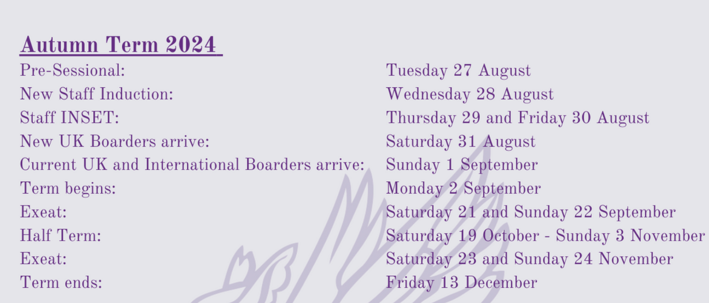




購買機票
1年要買幾多套機票？
提前多久買？
根據學校日子購買機票i.e 9月到步 要買8月31日到達機票
half-term 機票：
19/10 - 只可以買晚上起飛
3/11 - 只可以6pm 後到學校
12 歲以下要UM, 比較照顧學生
14歲以下不可以獨自乘搭
14-16歲需要家長信
UM 政策
究竟15歲需不需要？
升學界花姐 英國升學vlog
＋852 6810 8836
WWW.ELITEACS.COM

Slide 5

學生簽證/BNO簽證
學生簽證流程：
1）做肺結核報告
2）等學校CAS
3）透過中介/學校指定律師或者自己安排 （Elite簽證服務：£100
4）監護人會提供監護人證明信
5）平均大約2-4星期左右簽發
6）最遲7月應該收到CAS
BNO簽證流程：
1）做肺結核報告
2）父母其中一方需要成為主申請人
3）同時申請孩子附屬BNO 簽證
4）平均大約8星期左右簽發
Elite 服務:每個申請£100
*好處：
申請5年，不需要因為year 11 -> year 12 重新申請
如果續期已經18歲和住滿5年，可以單獨申請永居
*記得告訴學校不需要CAS，有機會可以收取本地學費
升學界花姐 英國升學vlog
＋852 6810 8836
WWW.ELITEACS.COM

Slide 6

6月前
開學
和學生考慮是不是陪開學
留在英國日子和安排
機票
已經購買9月和12月來回機票
選課
考慮選課（GCSE和ALevel）
不熟悉安排補習（例如西班牙文等
升學界花姐 英國升學vlog
＋852 6810 8836
WWW.ELITEACS.COM

Slide 7




5月-7月
校服
課外活動和收費活動
宿舍簡介和校規
家長同意書（internet,電腦使用，零用錢等，注意每一個的截止日子）
welcome pack
醫療表格
個人物品
開學日安排
簽證
根據學校Welcome Pack 購買
不要買超過的用品，如有需要可以網購或假期後帶回去
注意宿舍可以使用的空間
購買個人物品
升學界花姐 英國升學vlog
＋852 6810 8836
WWW.ELITEACS.COM

Slide 8





校服
•一定要check 是不是網上校服店還是校內店
•校內店需要提前預約（5月開始）
•可以問同校師兄等關於校服
•可以考慮購買二手校服（學校電郵會提供購買資料）
•量度三圍
•可以透過宿舍matron 換校服
sports kit
訂名帶
Uppingham 校服店
正式校服
升學界花姐 英國升學vlog
＋852 6810 8836
WWW.ELITEACS.COM

Slide 9


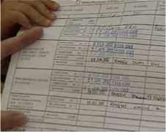


醫療
九成都是透過NHS (國民保健)提供
看醫生, 牙醫, 住院都不用收費
有任何問題，一定要告訴學校（例如舍監，Medical Centre）等來處理
簡單的病, 例如傷風感冒等提供止痛藥
需要時候學校會安排醫生
如因為排期問題，學校醫務所會建議到私人診所 （例如Physio)
如果不滿意學校醫療安排，需要請假和監護人帶往倫敦看私家醫生
如有長期病患紀錄一定要通知學校
開學前需要提供所有疫苗紀錄
不要帶平安要。。如果隔離吃左
留學生保險 -包醫療和旅遊
升學界花姐 英國升學vlog
＋852 6810 8836
WWW.ELITEACS.COM

Slide 10
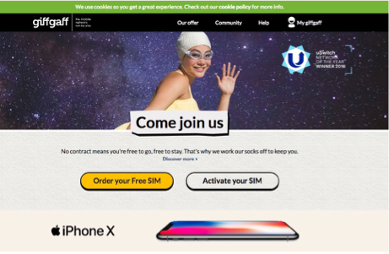

海外聯絡
  每位學生都可以有最多6張giffgaff 電話卡
  可以網上透過信用卡增值，或在當地便利店，超級市場購買增值卷
  可以決定每月限額 （無線上網等）
  假期時候可以決定不增值
  父母可以網上查看所用餘額
  透過email 把開通方法發給父母
  到達後，可以研究網絡流暢程度
  elite 會提供開通流程
  年級越細，學校規管電話越嚴格，父母有機會不可以透過whatsapp/電話聯絡
  英國網絡很差，除了有wifi 外用不到whatsapp call，建議留意其他供應上的國際電話收費
  個別學校會block whatsapp/wechat 等通訊軟件。建議提前安裝skype
升學界花姐 英國升學vlog
＋852 6810 8836
WWW.ELITEACS.COM

Slide 11




抵達和開學
強烈建議家長提前安排機場接送（uber 並不可靠
需要提前2星期安排和報價
提前安排前往學校交通
不需要額外留低等學生
英國很多火車站/地鐵站無電梯，需要自己處理行李
決定什麼用品在本地購買
（例如洗髮水等）
提前教本地交通
（例如火車/買票等）
安排銀行卡（
最好從香港hsbc 安排
留意學校安排的開學時間
不要太早到，影響學校準備
在學校提議時間離開
升學界花姐 英國升學vlog
＋852 6810 8836
WWW.ELITEACS.COM

Slide 12
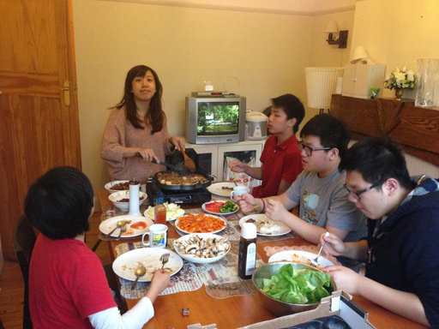
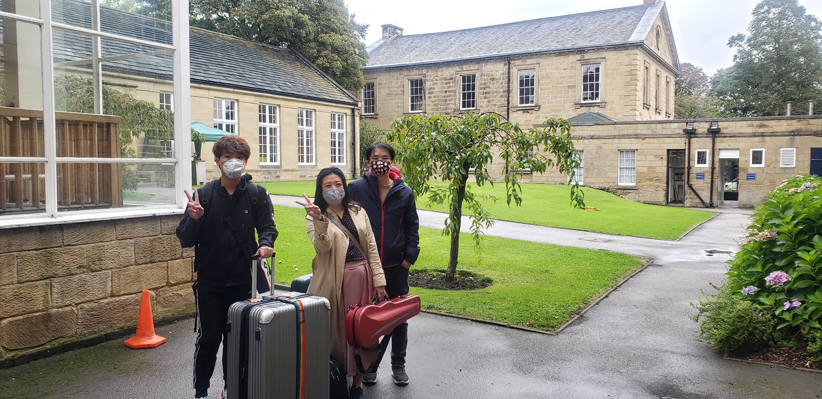

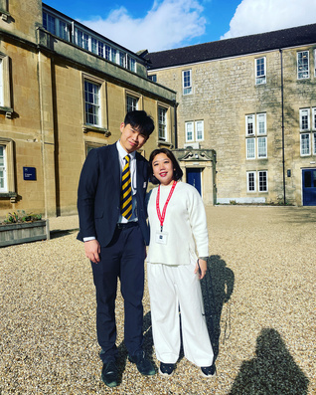
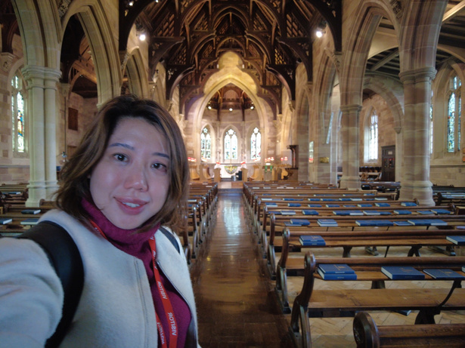
監護人的角色
  在英照顧
  監護人主要負責學校聯絡, 簡單如:假期安排，同意書等
  嚴重如：Homesick, 生病, 學業問題, 學校和父母需要第三者來交代事情和查詢意見
  學生多一個前輩可以問問題
  安排假期住宿
升學界花姐 英國升學vlog
＋852 6810 8836
WWW.ELITEACS.COM

Slide 13


假期住宿
  大約5-6月時候會透過email 發出住宿申請表格, 請填妥，7/8月會收到配對寄宿家庭通知
  需要和學生商量關於來年住宿安排
  詳細住宿安排等將會5月由我們hostfamily co-ordinator Gwyn Phillips 講解（英文日後有中文字幕）
  所有公司有關條文等上載網頁
  將會7月發放學生和家長手冊
和學生商討假期和住宿安排
升學界花姐 英國升學vlog
＋852 6810 8836
WWW.ELITEACS.COM

Slide 14





溝通和聯絡方法
主要負責人
whatsapp/signal/wechat 溝通
Julian Godwin (Transport)
Evelyn Phillips
Hosting
Body
Candy Ho
（UK）
Ginny Fok
（HK）
Eve Leung
（UK）
公司whatsapp: +85268108836
留意學校portal,大部分學校聯絡都要透過portal 進行
升學界花姐 英國升學vlog
＋852 6810 8836
WWW.ELITEACS.COM

Slide 15


Referal scheme
推薦計畫
如介紹朋友加入監護人計畫：
每位家長將有£50 referal 優惠
升學界花姐 英國升學vlog
＋852 6810 8836
WWW.ELITEACS.COM

Slide 16
請在家長whataspp group 發問
升學界花姐 英國升學vlog
＋852 6810 8836
WWW.ELITEACS.COM

